Slide 1

Внутришкольная система повышения квалификации как механизм формирования готовности педагогов к внедрению проектно-дифференцированного обучения (ПДО)
Молоткова Елена Владимировна, директор МБОУ Гимназии № 4

Slide 2

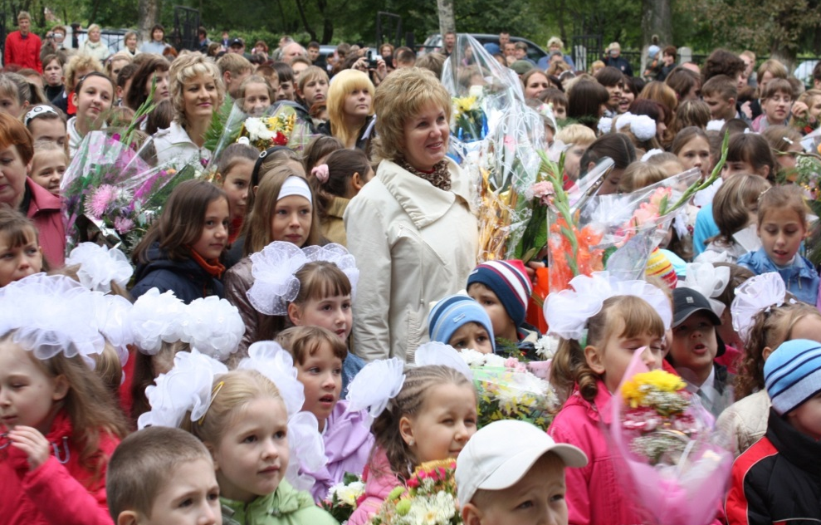
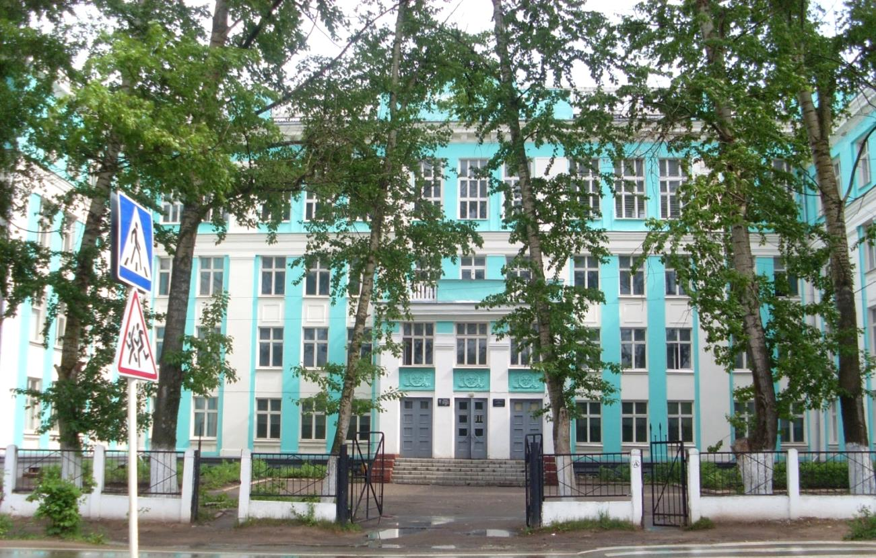
Муниципальное бюджетное образовательное учреждение Гимназия №4

Slide 3

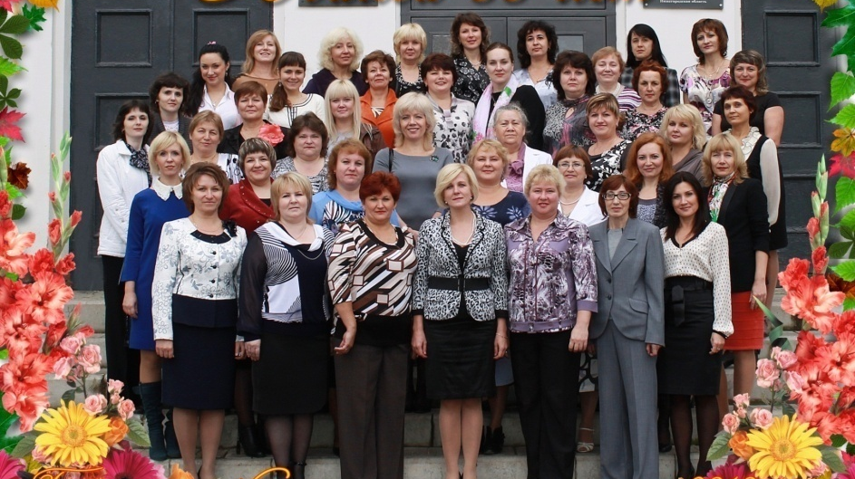
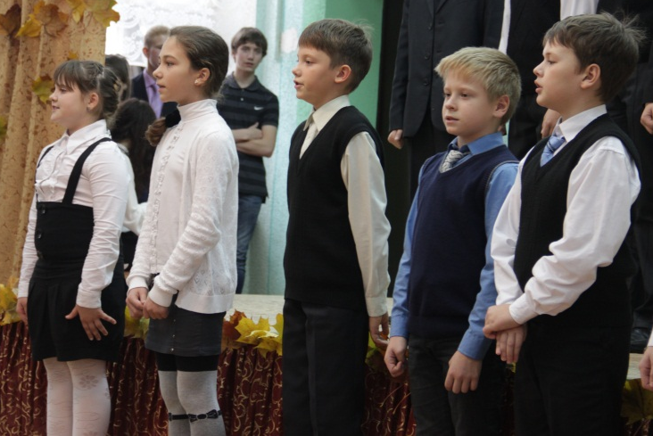
Учащихся – 700, 28 классов-комплектов, в т.ч.: углубленного изучения русского языка – 3, углубленного изучения литературы – 9 углубленного изучения английского языка – 5
Педагогических работников – 49, в т.ч. учителей – 41
Высшее профессиональное образование – 46 (94%)
Средне-специальное образование – 3 (6%)
Квалификационная категория:
высшая – 12 (29%), первая – 27(66%)
Заслуженный учитель РФ – 1
Почетный работник общего образования РФ – 5
Благодарность Президента РФ -1
Почетная грамота Министерства образования и науки РФ – 9
Почетная грамота Министерства образования НО – 14
Почетный диплом губернатора Нижегородской обл. - 1

Slide 4
1970-1980-е гг.
Базовая экспериментальная площадка
биологического факультета ГГПИ им. Горького
Экспериментальная площадка
Министерства образования и науки
«Преподавание геометрии по учебнику А.В. Погорелова»
1990-2000-е гг.
Инновационные площадки ГБОУ ДПО НИРО
2011-2012 учебный год: «Разработка системы внутришкольной подготовки педагогов к внедрению ФГОС»
2012-2013, 2013-2014 гг.: «Формирование готовности педагогов к проектно-дифференцированному обучению в рамках системы внутришкольной подготовки педагогов к внедрению ФГОС ООО»
2014-2015, 2015-2016 гг.: «Разработка и апробация системы организационно-управленческих условий внедрения проектно-дифференцированного обучения в ОО в рамках ФГОС»

Slide 5

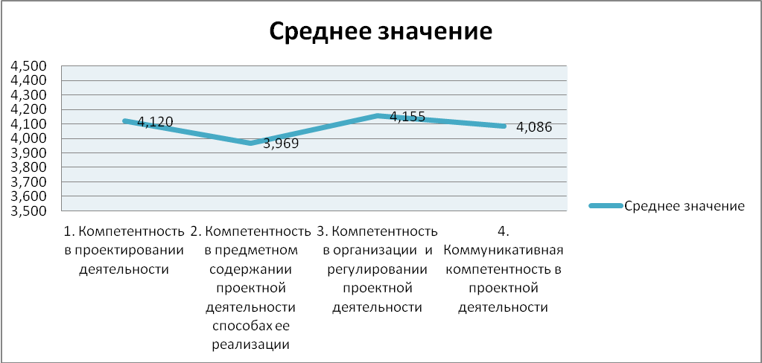
Уровень готовности педагогов на входе
недостаточный уровень имеет компетентность в предметном содержании проектной деятельности и способах ее реализации

Slide 6
Показатели деятельности, имеющие самые низкие оценки:
показатель, связанный с деятельностью педагога по разработке различных альтернативных способов действий с предметным содержанием в проекте;
показатель, связанный с заданиями, в которых ученик должен оценить продукт деятельности самостоятельно.
показатель, связанный со способностью педагога проанализировать и обосновать целесообразность способов получения нового продукта
Информация, полученная в результате данного анализа, позволила разработать информационные семинары – практикумы по основам ПДО в соответствии с выделенными проблемами, как типовыми, так и индивидуальными, скорректировать индивидуальные планы педагогов в рамках внутришкольной системы повышения квалификации .

Slide 7
Внутришкольная система повышения квалификации
Цель - формирование профессиональной среды, направленной на формирование и развитие профессиональной компетентности педагогических работников
Программа повышения квалификации
Индивидуальный план повышения квалификации
Формы повышения квалификации

Slide 8

Программные мероприятия по формированию проектных компетенций
№ | мероприятие
Внешнее развивающее обучение
1 | Установочный семинар «Формирование педагогических компетенций в вопросах проектно-дифференцированного обучения в ОУ» (научный руководитель)
2 | Итоговый семинар «Формирование проектной компетентности школьников в условиях реализации требований ФГОС основного общего образования» (научный руководитель)
Внутреннее поддерживающее обучение
3 | Педсовет «Организация социального и учебно-исследовательского проектирования в рамках подготовки к внедрению ФГОС на ступени основной школы»
4 | Организация работы кафедр и методических объединений Гимназии по теме «Организация социального и учебно-исследовательского проектирования в рамках подготовки к внедрению ФГОС на ступени основной школы»
Внутреннее развивающее обучение
5 | Организация работы инновационной площадки «Формирование готовности педагогов к проектно-дифференцированному обучению в рамках системы внутришкольной подготовки педагогов к внедрению ФГОС ООО»
6 | Разработка индивидуальных программ мероприятий, нацеленных на повышение эффективности работы педагога
7 | Творческий отчет

Slide 9

Алгоритм формирования готовности педагогов к внедрению ПДО
Создание проектных групп
1.1. Утверждение списков групп приказом по Гимназии 1.2.Формулирование целей и задач, плана работы для каждой проектной группы
Разработка рабочих программ (проектных модулей) по предметам
2.1. Анализ требований к составлению рабочей программы и учебного занятия в рамках проектно-дифференцированного обучения (ПДО)
2.2. Проведение обучающих семинаров по разработке рабочей программы по предмету и учебного занятия.
2.3. Ознакомление и анализ карты экспертной оценки рабочей программы учителя, реализующего ПДО
2.4. Индивидуальные консультации для членов экспертной группы
2.5. Проведение экспертной оценки рабочих программ
2.6. Обработка заполненных карт экспертной оценки
2.7. Анализ данных, обсуждение результатов
Разработка учебных занятий педагогами экспериментальной группы
3.1. Ознакомление и анализ карты экспертной оценки учебного занятия по формированию проектных компетентностей обучающихся.
3.2. Индивидуальные консультации по разработке учебных занятий
Проведение экспертизы уроков педагогов.
Обработка заполненных экспертных карт урока
Анализ данных и определение затруднений педагогов

Slide 10
Разработка программ, проектных модулей
Проблемы | Решения
Определение предметного содержания проектного модуля | Экспертная оценка - корректировка График реализации проектов
Подготовка и проведение учебных занятий
Проблемы | Решения
Распределение времени на уроке | - Видеосъёмка уроков – анализ - Взаимопосещение уроков - Мастер-класс по видам рефлексии и оценке Тематический педсовет Мероприятия в рамках плана инновационной деятельности (семинары, открытые уроки, экспертиза)
Целеполагание и проблематизация
Рефлексия
Оценка проектного продукта
Оценка деятельности учащихся

Slide 11
Модель учебного плана МБОУ Гимназии №4
Структура учебного плана | Реализация ПДО
Обязательная часть (5-9 класс) Предметные области, изучаемые по рекомендованным Министерством образования и науки РФ для организации учебной деятельности в урочной форме программам | 5-7 класс Поэлементное формирование проектных умений через реализацию групповых проектов 8-9 класс Проектные модули в рамках предметов: химия и биология; география; информатика и технология, МХК, математика и физика, английский язык. Формирование опыта индивидуальной проектной деятельности через реализацию индивидуальных проектов
Часть, формируемая участниками образовательных отношений 1. «Информатика и ИКТ» 2. «Искусство» 3. «Филология» | Освоение опыта проектной деятельности через реализацию учебных проектов в различных предметных областях в рамках одного учебного курса Формирование опыта применения средств ИКТ при реализации проектной и исследовательской деятельности Формирование опыта применения в проектной деятельности предметных знаний и способности осуществлять коммуникативные действия в ходе реализации групповых проектов. Формирование опыта применения в проектной деятельности предметных знаний и способности осуществлять коммуникативные действия в ходе реализации индивидуальных проектов Опыт реализации полного проектного цикла практической направленности.
Внеурочная деятельность Дополнительные образовательные программы, обеспечивающие расширение возможностей реализации междисциплинарных и социальных проектов для мотивированных обучающихся | Реализация социально значимых проектов.

Slide 12

Реализация проектных модулей
2015-2016 учебный год, 5-е классы
предмет | класс | количество учеников | тема | объем (количество часов) | срок реали-зации | педагог
Литература | 5аб | 53 | Образы русских народных сказок | 7 | 1 чет-верть | Торгашова Валентина Константиновна
 | 5в | 23 |  |  |  | Каргина Наталья Николаевна
Английский язык | 5а | 28 | Hello, London! | 6 | 2чет-верть | Лызлова Ирина Борисовна, Навозова Ольга Владимировна
 | 5б | 25
 | 5в | 23
Математика | 5а | 28 | Математика в моей семье | 8 | 3чет-верть | Жукова Вера Владимировна,
 | 5б | 25 |  |  |  | Першина Лариса Васильевна
 | 5в | 23
Технология, информатика | 5а | 28 | Правильное питание | 6 | 4 чет-верть | Образцова Светлана Викторовна, Соколова Наталья Васильевна
 | 5б | 25
 | 5в | 23

Slide 13
Индикаторы результативности
1
Экспертиза лаборатории
Эффективно действующая система внутришкольного повышения квалификации педагогов Гимназии
2
Более 90% педагогов, овладевших и применяющих современные образовательные технологии, внедряющих проектно-дифференцированное обучение
3
Увеличение количества педагогов, аттестовавшихся на высшую категорию, создающих, методические разработки, методические рекомендации, участвующих в профессиональных конкурсах
Учащиеся – призеры и победители олимпиад и конкурсов
4
Увеличение количества педагогов, аттестовавшихся на высшую категорию, создающих авторские программы, методические разработки, методические рекомендации.

Slide 14
Учащиеся - победители конкурсов
Международная олимпиада по основам наук (МГУ им. М.В. Ломоносова)
Всероссийский конкурс «Познание и творчество»
Конкурс исследовательских работ «Шаг в науку»
Всероссийский конкурс по английскому языку «Осенний марафон»
Региональная конференция по английскому языку «Читать модно»
Олимпиада «Будущие исследователи –
будущее науки» (ННГУ им. Н.И. Лобачевского)
Фестиваль «Путь в науку» (ННГУ им. Н.И. Лобачевского)
Олимпиада «Высшая проба» (Высшая школа экономики)
Городская научно-практическая конференция «Исследовательская деятельность школьников»
Конкурс чтецов «Живая классика»
Конкурс юных сочинителей
Конкурс проектов «Детство без границ» и мн.др.

Slide 15
Индивидуальный план учителя:
Молодкина Татьяна Юрьевна, учитель географии
Планируемые мероприятия | Достигнутые результаты
Подготовка по системе ПДО Работа в проектной группе: создание рабочих программ Разработка проектного модуля Разработка и проведение учебного занятия Посещение уроков коллег, экспертиза | Квалификационные курсы (свидетельство, 108 часов) Выступление на тематических семинарах, педсовете (протокол) Программа и планирование по географии для 5 класса; экспертная оценка программы Методическая разработка Технологическая карта урока, проектные продукты – участие в конкурсе исследовательских работ; экспертная оценка урока Алгоритм работы с картой экспертной оценки учебного занятия (экспертная практика)

